Slide 1
«Участие педагогического коллектива в областном смотре-конкурсе по профилактике детского дорожно-транспортного травматизма «Зеленый огонек»»
Юго-Восточное управление министерства образования и науки Самарской области структурное подразделение государственного бюджетного общеобразовательного учреждения Самарской области средней общеобразовательной школы № 1 «Образовательный центр» имени Героя Советского Союза С. В. Вавилова с. Борское муниципального района Борский Самарской области – детский сад «Колокольчик».
Долгих Е.А., старший воспитатель

Slide 2
Цель Конкурса: Повышение эффективности работы образовательных организаций, реализующих образовательные программы дошкольного образования по предупреждению детского дорожно-транспортного травматизма
Задачи Конкурса:
активизировать деятельность по предупреждению детского дорожно-транспортного травматизма образовательных организаций, реализующих образовательные программы дошкольного образования;
совершенствовать формы взаимодействия педагогических коллективов, родительской общественности, подразделений ГИБДД, общественных организаций по обучению детей правилам безопасного поведения на дорогах и профилактике ДДТТ;
обобщение и распространение положительного опыта профилактической работы по предупреждению ДДТТ в образовательных организациях, реализующих образовательные программы дошкольного образования, выявление новых форм работы.

Slide 3
Этапы проведения конкурса
2 этап (отборочный)
3 этап (финал)
1 этап (организационный)
Образовательные учреждения, реализующие образовательные программы дошкольного образования организуют работу по предупреждению детского дорожно-транспортного травматизма. Регулярно выкладывают информационные и др. материалы на сайте своего образовательного учреждения о проведенных мероприятиях, в социальных сетях и т.д. Собирают необходимые отчетные материалы по проведению мероприятий по профилактике детского дорожно-транспортного травматизма.
Этап организуют территориальные управлениями министерства образования и науки Самарской области, Для проведения 2-го этапа смотра-конкурса создается конкурсная комиссия, в состав которой входят представители подразделений ГИБДД, специалисты территориальных управлений министерства образования и науки Самарской области, окружных и муниципальных центров по профилактике ДДТТ. Комиссия отборочного этапа оценивает материалы, указанные в п. 2.2.1. Комиссия выявляет победителей 2-го этапа, направляет материалы победителей отборочного этапа для участия в 3-ем этапе смотра-конкурса в электронном виде через сайт http://www.juntech.ru/vse-meropriyatiya-c-p-d-t-t
Областной этап смотра-конкурса. В областном этапе смотра-конкурса предусмотрено два тура: заочный (изучение присланных материалов и выявление 3 лучших образовательных организаций в каждой номинации) и очный.
На заочном туре проходит экспертиза представленных материалов по разработанным критериям.
Очный тур с выездом в три лучших организации будет осуществлен в октябре 2022 года по отдельному графику и согласованию с администрацией учреждения, исходя из эпидемиологический обстановки. К участию в очном туре конкурса допускаются 3 образовательные организации, набравшие наибольшее количество баллов по итогам заочного тура в каждой номинации. Очный тур предусматривает публичное представление администрацией образовательного учреждения опыта работы, а также подготовка и проведение тематического мероприятия (занятия) с детьми

Slide 4
Критерии оценки смотра конкурса на всех этапах
При определении эффективности работы образовательной организации учитываются:
уровень материально-технической базы для проведения профилактической работы и предметно-развивающей среды (автогородок и разметка на улице, оформленные стенды, плакаты, макеты, уголки безопасности, аудиовизуальные и компьютерные средства, и т.д.);
информативность методического уголка, библиотеки, средств обучения и т.д.; уровень совместной работы с родителями по профилактике дорожно-транспортного травматизма детей;
уровень взаимодействия с подразделениями ГИБДД и общественными организациями, уровень совместно проведенных с ними мероприятий;
наличие авторских разработок - проработанность, наглядность и детализация информационных материалов, практическая значимость и применимость разработки в массовой педагогической практике;
результативность участия в мероприятиях различного уровня;
уровень проведения мероприятия (занятия).

Slide 5
Организационные моменты на заочном этапе при подготовке к смотру –конкурсу «Зеленый огонек»
Создание творческой группы
Изучение положения о смотре конкурсе «Зеленый огонек»
Анализ условий по профилактике ДДТТ
в детском саду
Систематизация материалов в соответствии с требованиями
Оформление портфолио в соответствии с положением

Slide 6
Требования к материалам портфолио

Slide 7
Заочный этап. Разделы портфолио
Информационно-аналитическую справку с описанием профилактической работы по профилактике детского дорожно-транспортного травматизма в 2021-2022 учебном году, проводимой в организации, объемом не менее 4-х машинописных страниц через 1,5 интервала и фотографий (не более 10 фото);
Описание материально-технической базы для проведения профилактической работы; описание учебно-методического обеспечения (в том числе планы работ);
Материалы, раскрывающие оригинальные, нестандартные формы совместной деятельности по профилактике детского дорожно-транспортного травматизма работников образования, ГИБДД, общественности (видео- и фотоматериалы);
собственные оригинальные разработки тематических занятий, игр, праздников, акций;
Материалы, подтверждающие достижения по данному направлению работы (дипломы, грамоты за участие в районных (городских), областных, Всероссийских конкурсах по профилактике детского дорожно-транспортного травматизма;
Материалы взаимодействия со СМИ (статьи, публикации, репортажи);
Описание работы по повышению профессиональной компетентности педагогических кадров (количество мероприятий для воспитателей, в т.ч. количество обучающих и методических мастер-классов (охват), консультаций (охват), количество методических разработок; новые формы работы с кадрами и др.).

Slide 8
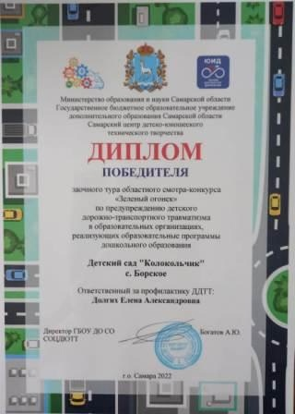
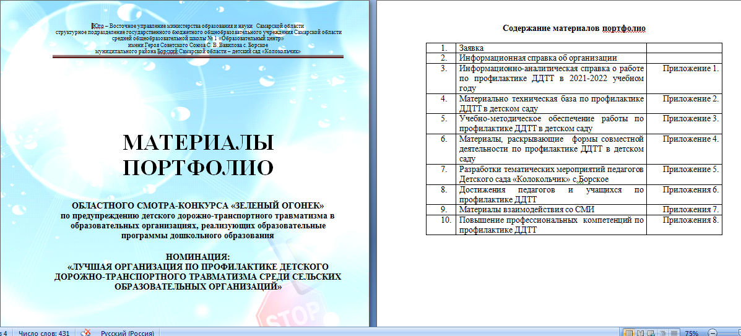
Портфолио материалов
Детского сада «Колокольчик» с.Борское»

Slide 9
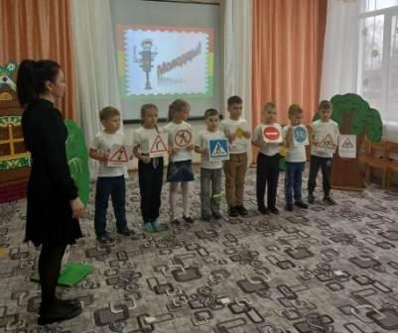
Организационные моменты на очном этапе при подготовке к смотру –конкурсу «Зеленый огонек»
Подготовка открытого занятия
Подготовка РППС в группах, информационных стендов
Оформление информации
в методическом кабинете

Slide 10
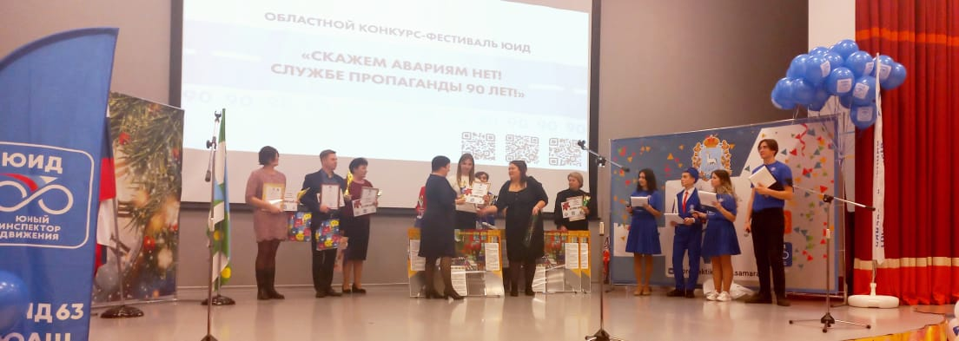
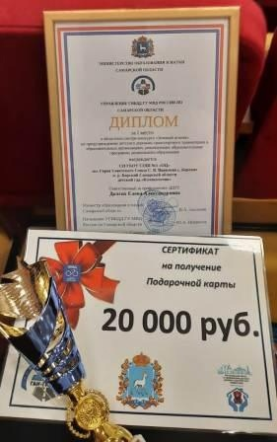
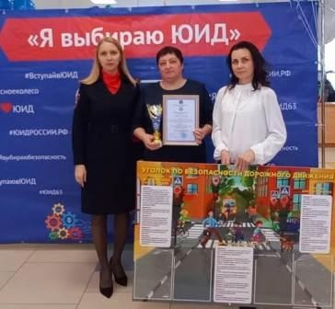
Награждение победителей областного смотра-конкурса
«Зеленый огонек»

